Slide 1


Digital System Design
Course
Professor: Jaime Velasco-Medina
Bionanoelectronics Group

Slide 2



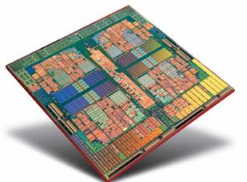
Digital System Design
Course

Slide 3
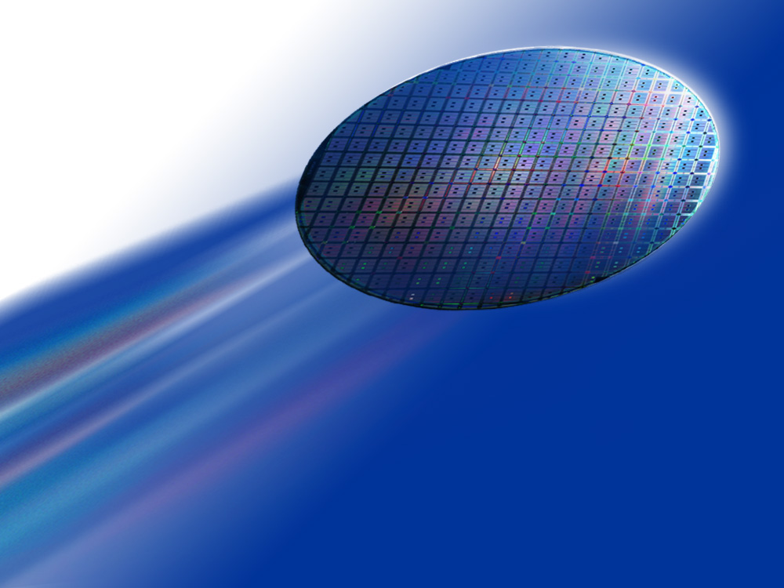


Digital System Design Course
Notes:
In order to use your VHDL or Verilog with SOPC Builder, . . .

Slide 4
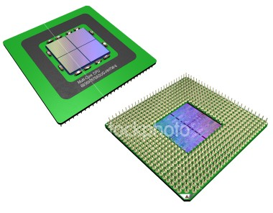


Finite States Machine
Design
FSM
Lecture 10-2

Slide 5

Square Root on UV Processor

Slide 6
Raíz Cuadrada
Diseñar la unidad de control para realizar la Raíz cuadrada de un datos de 4 bits que se encuentran en la dirección MRAM[00] de la memoria RAM: el resultado se guarda en el registro R4 y el residuo en R5.

Slide 7
Datapath y ASM Específico
IDLE
Start
D← Radicando; A,Q ←0
Count= n
Shift-Register Q
A,D← Shl(A,D,00)
Count = Count-1
n
0,1
A←A- Q,01
ALU
Cout
1
0
C
n+2
n
0,0
A ←A+Q,01
Q ←Shl(Q,0)
Q0 ←1
Shift-Register A
Shift-Register D
n+2
Q ←Shl(Q,0)
CNT0=1
IDLE

Slide 8
Datapath UV2009
BUS A
BUS B
n
n
n
Registro A
Registro B
R OUT
REG
R0
Memoria
RAM
R1
V S Z C
ALU
R7
Shifter
Registro C
R IN
BUS C

Slide 9
ASM
IDLE
S7
RA←R0; R5←RC RC←ShL(RA+RB,00)
S0
Start
S8
RA←R5; RB←R7; R4←RC RC←ShL(RA+RB,00)
S1
RA, RB, RC, R[7..0]←0
Cnt1=2; Cnt2=3
S9
RA←R4; RB←R2; R0←RC RC←RA+RB
S2
R0←RAM[00] Radicando (D)
R1←RAM[01] Dato ‘1000’
R2←RAM[02] Dato ‘0001’
R3←RAM[03] Dato ‘1100’
R4←Q Resultado
R5←Acumulador (A)
R6←Dato ‘0000’
R7←Q ,01 Auxiliar
RIN ←MRAM[03]
S10
RB←R6; R5←RC RC←RA+RB
S3
R[Cnt2] ←RIN
RIN ←MRAM[Cnt2-1]
Cnt2 = Cnt2 - 1
S11
R7←RC
RC←ShR(0,RA+RB)
0
S12
RA←R4; RB←R7; R4←RC
Cnt2=0
1
S13
RA←R4; RB←R2
RC←RA-RB
S4
RA←R0; RB←R3;
CNT1←CNT1-1
1
0
RC←Shr(00,RA AND RB)
RA←R5; RB←R6
C=1
S5
0
S14
R5←RC; RC←RA+RB
S6
RA←R4; R7←RC RC←ShL(RA+RB,00)
Cnt1=0
1
S15
R4←RC
S7
IDLE

Slide 10
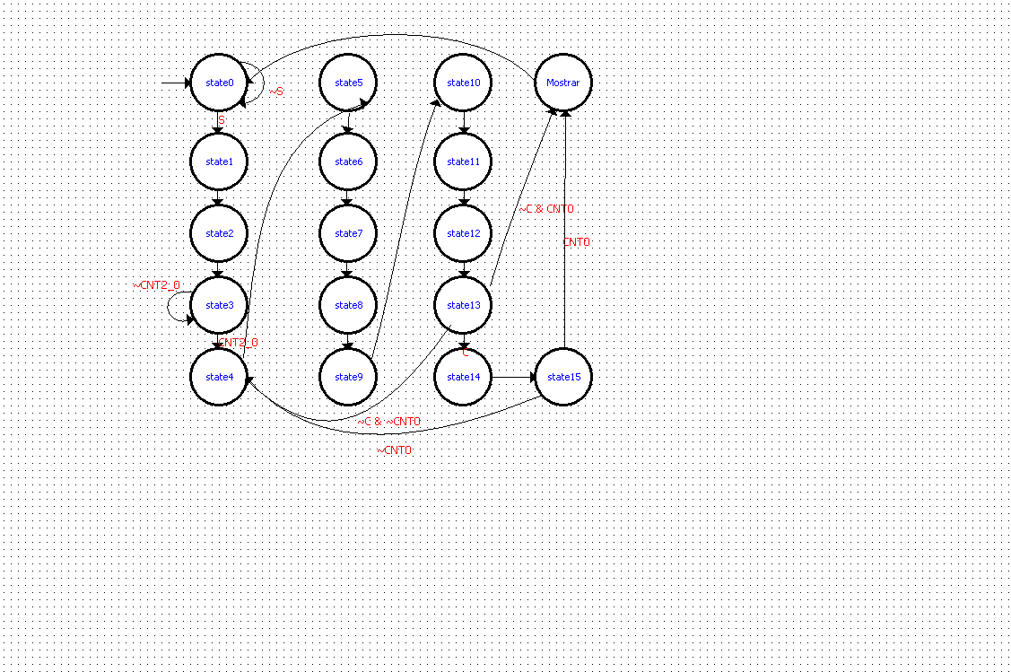
Diagrama de Estados

Slide 11
Señales de Control
S0:
S1: CLR, EN_CNT1, EN_CNT2,
S2: WIN
S3: RIN, CM, WR, WIN, EN_CNT
S4: RRA, RRB, DIRB0, DIRB1, WA, WB
S5: RRA, DIRA0, DIRA1, RRB, DIRB1, DIRB2,
WC, LR, AND, DISTA1.
S6: RRA, DIRA2, RRB, DIRB1, DIRB2, RC,
WC,WA, WB, DIRW0, DIRW1, DIRW2
S7: RRA, RC, WA, WC, WR, DIRW2, DIRW1,
DISTA1
S8: RRA, DIRA0, DIRA1, DIRA2, RRB,
DIRB0, DIRB2, RC, WA, WB, WC, WR,
DIRW2, DISTA1
S9: RRA, DIRA2, RRB, DIRB1, RC, WA, WB,
WC, WR, AS
S10:RRB, DIRB1, DIRB2, RC, WB, WC, WR,
DIRW0, DIRW2, AS
S11: RC, WC, WR. DIRW0, DIRW1, DIRW2,
RRB, AS, DISTA0
S12: RRA, DIRA0, DIRA2, RRB, DIRB0,
DIRB1, DIRB2, RC, WA, WB, WR, DIRW2
S13:RRA, DIRA2, RRB, DIRB1, WA, WB, WC
S14:WC, AS
S15:WR, DIRW2
SEÑALES DE CONTROL | DESCRIPCIÓN
RA, RB, RC, RIN, ROUT | Leer Registro A, B, C , IN, OUT
RRA, RRB | Leer por el bus A, B del Banco de Registros
DIRA[2..0], DIRB[2..0] | Dirección lectura Registros del Banco por el bus A, B
DIRRAM[4..0] | Dirección lectura-escritura RAM
DIRW[2..0] | Dirección escritura Registros del Banco
WA, WB, WC, WROUT, WIN | Escribir en el Registro A, B, C, OUT, IN
WR | Escribir en el Banco de Registros
LR | Desplazar Left-Right
AS | Operaciones ALU Add-Sub
EN_CNT | Habilitar el contador

Slide 12
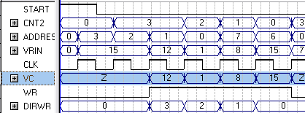
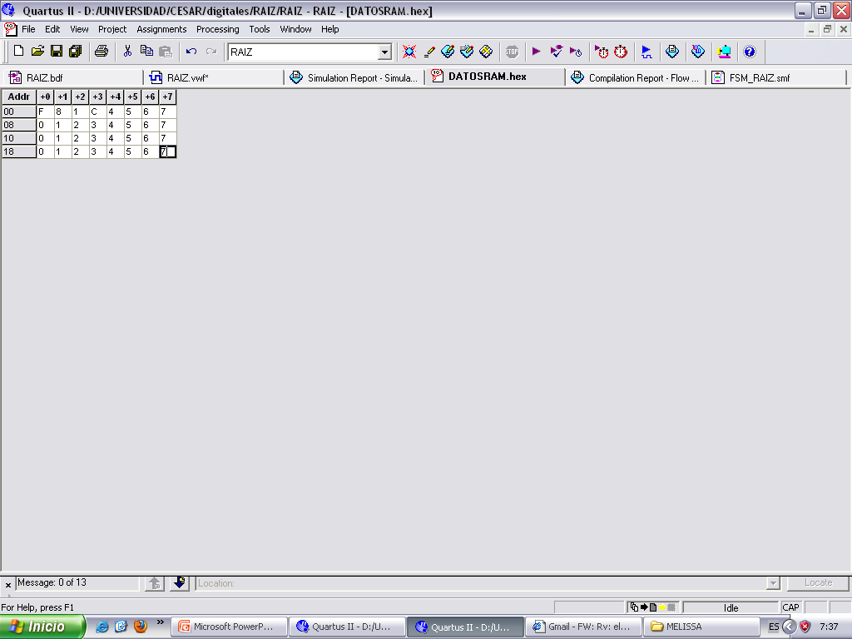
Simulación en Quartus: Raíz de 1111
Cargar datos de la RAM en el banco de Registros:
VC muestra los datos provenientes de la memoria RAM que se cargan en el banco de Registros.
(VC permite ver los datos que pasan por el Bus C).
NAME | DESCRIPCIÓN
WR | Escribir en el banco
WRIN | Escribir en R IN
VA; VB; VC | Ver datos que pasan por el Bus A, B, C
CNT | Contador
UD | Contar Up-Down
EN_CNT | Habilitar el contador
ADDRES | Dirección RAM
DIRWR | Dirección escritura Banco
COUT | Carry
Datos de la RAM
Radicando
Dato para sensar los dos bits de mayor peso del radicando

Slide 13

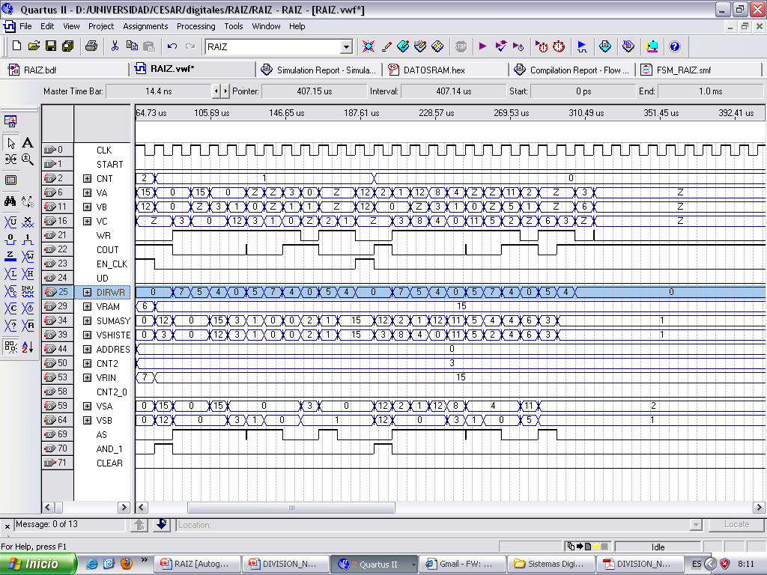
Simulación en Quartus: Raíz de 1111
S4
RA←R0; RB←R3;
CNT1←CNT1-1
S11
R7←RC
RC←ShR(0,RA+RB)
S5
RC←Shr(00,RA AND RB)
RA←R5; RB←R6
S12
RA←R4; RB←R7; R4←RC
R0←RAM[00] Radicando (D)
R1←RAM[01] Dato ‘1000’
R2←RAM[02] Dato ‘0001’
R3←RAM[03] Dato ‘1100’
R4←Q Resultado
R5←Acumulador (A)
R6←Dato ‘0000’
R7←Q ,01 Auxiliar
S6
RA←R4; R7←RC RC←ShL(RA+RB,00)
S13
RA←R4; RB←R2
RC←RA-RB
S7
RA←R0; R5←RC RC←ShL(RA+RB,00)
1
0
C=1
S8
RA←R5; RB←R7; R4←RC RC←ShL(RA+RB,00)
0
S14
R5←RC; RC←RA+RB
Cnt1=0
S9
RA←R4; RB←R2; R0←RC RC←RA+RB
1
S15
R4←RC
IDLE
S10
RB←R6; R5←RC RC←RA+RB
Resultado
S4
S5
S6
S7
S8
S9
S10
S11
S12
S13
S14
S15
S4
S5
S6
S7
S8
S9
S10
S11
S12
S13
S14
S15
Mostrar
Residuo

Slide 14
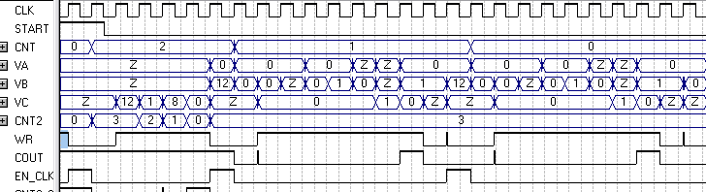
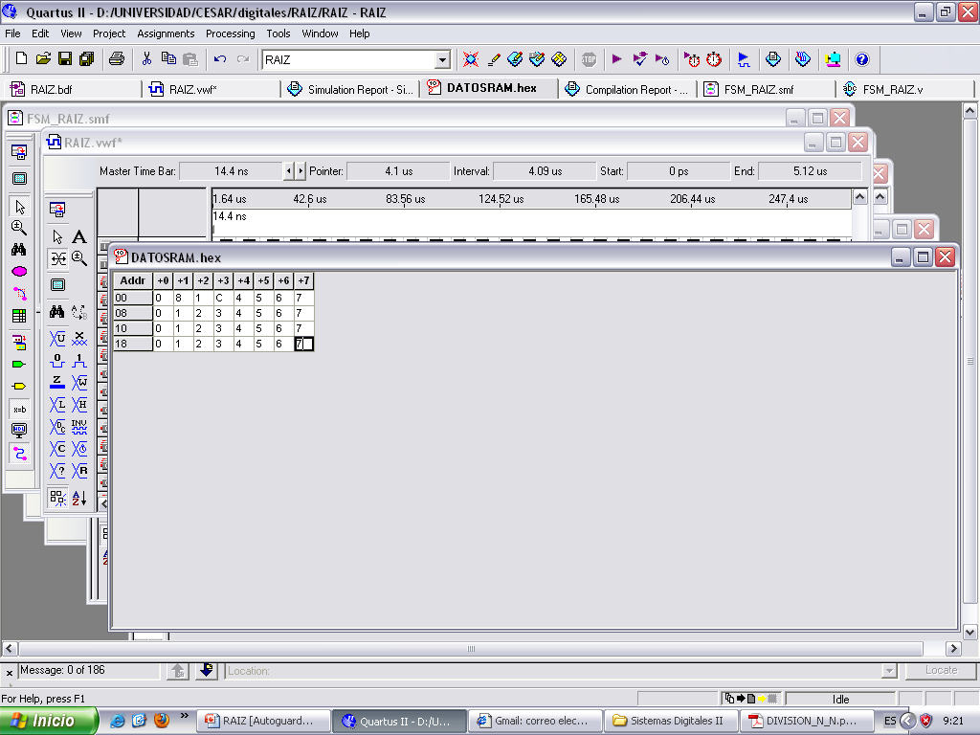
Simulación en Quartus: Raíz de 0000
Resultado
Residuo
Al final de la ejecución del proceso se muestra en VA el resultado y en VB el residuo
Datos de la RAM
Radicando
Dato para sensar los dos bits de mayor peso del radicando

Slide 15
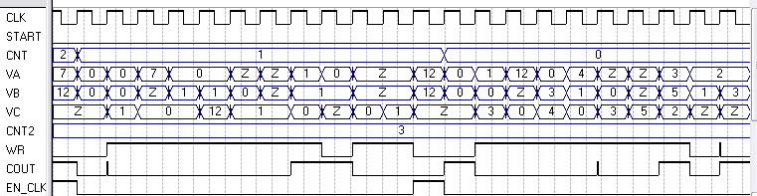

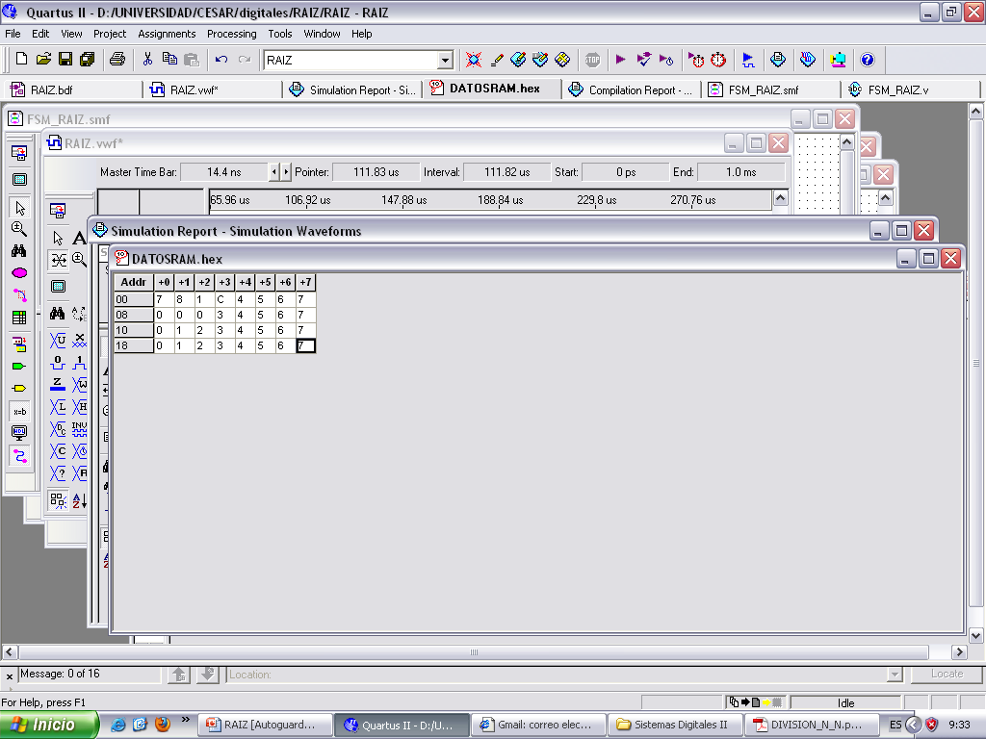
Simulación en Quartus: Raíz de 0111
Resultado
Residuo
Al final de la ejecución del proceso se muestra en VA el resultado y en VB el residuo
Datos de la RAM
Radicando
Dato para sensar los dos bits de mayor peso del radicando

Slide 16
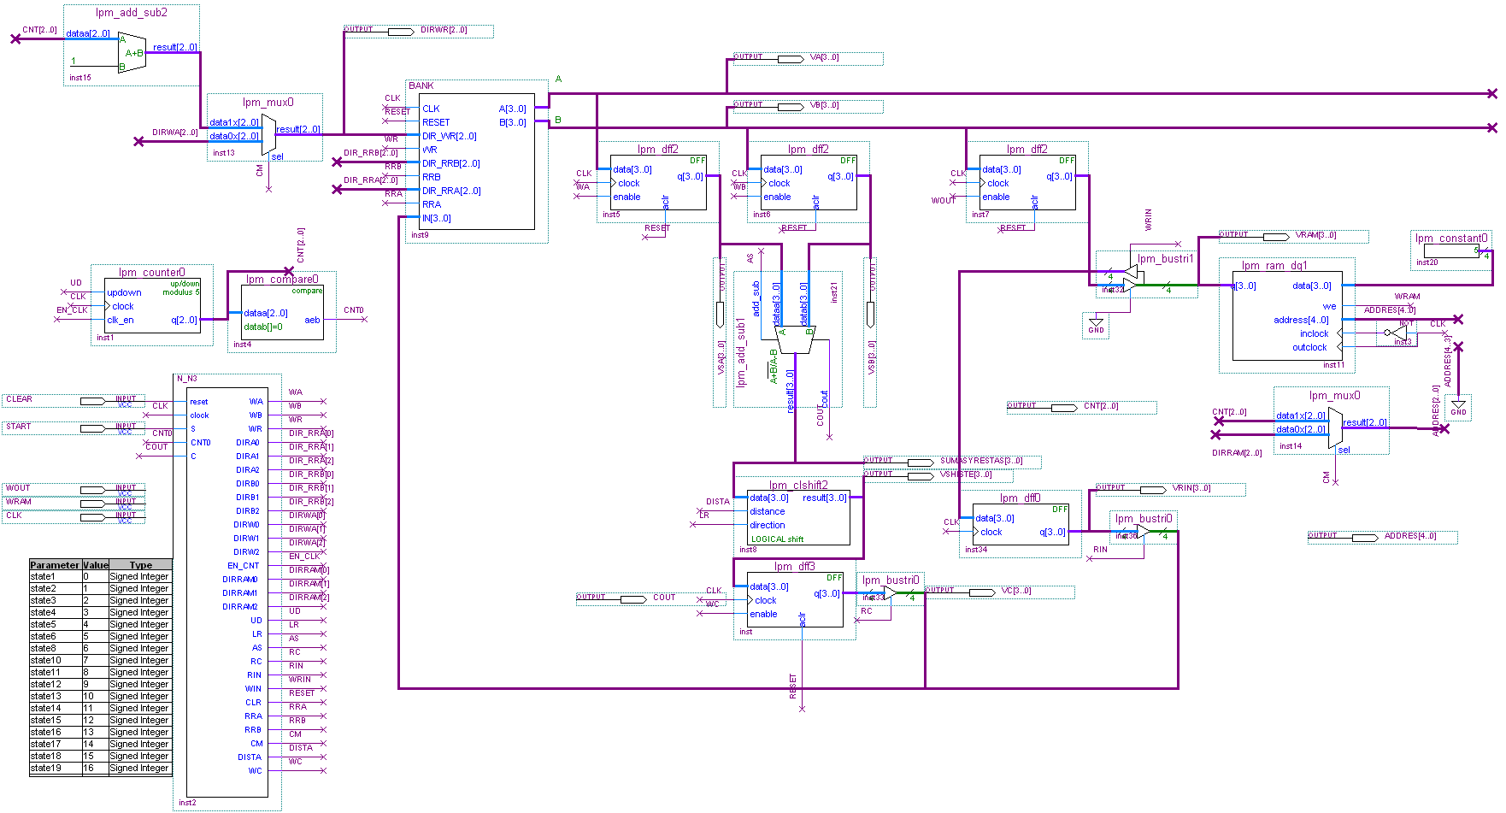
Diagrama de Bloques en Quartus

Slide 17
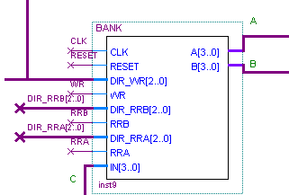
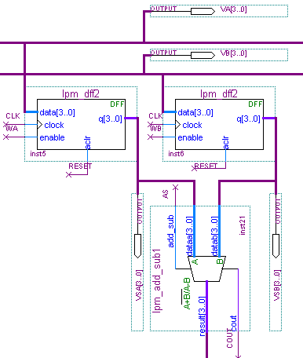
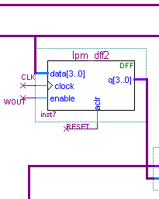
Diagrama de Bloques en Quartus
BANCO DE REGISTROS
ALU, REGISTROS A Y B
REGISTRO OUT

Slide 18
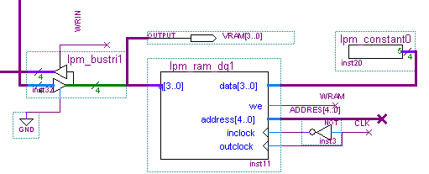
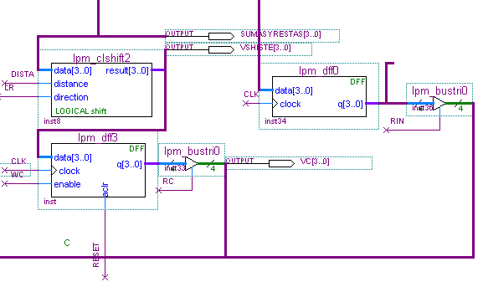
Diagrama de Bloques en Quartus
MEMORIA RAM
SHIFTER, REGISTROS IN Y C

Slide 19
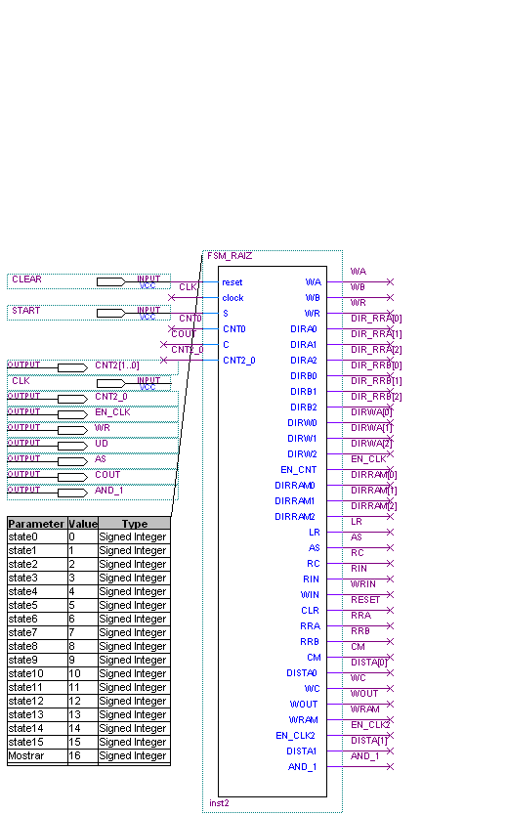
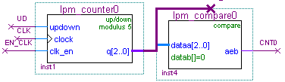
Diagrama de Bloques en Quartus
MAQUINA DE ESTADOS
CONTADOR

